Slide 1
VÍRY
Prof. Václav Uruba
http://home.zcu.cz/~uruba/vyuka/MTII/

Slide 2
Kinematika
2 body
Taylorův rozvoj
t.rychlosti
deformace
t.rychlosti
rotace
Pseudovektor
úhlové rotace

Slide 3
Kinematika
Helmholz: každý pohyb tekutiny v okolí určitého bodu můžeme rozložit na pohyb translační (posuvný), pohyb rotační (otáčivý) kolem daného bodu a pohyb deformační
S₂
S₁
Vírová čára
S₃
C
Obr. 10.1 – Vírová trubice

Slide 4
N-S rovnice
Helmholtzova rice

Slide 5
Nevazká tekutina
Nevazké:
Rovinné :
Při rovinném proudění ideální tekutiny v potenciálním silovém poli je vířivost všech jednotlivých částic tekutiny zachovávána.
Stacionární:
Při ustáleném rovinném proudění ideální tekutiny v potenciálním silovém poli je vířivost zachovávána podél všech proudnic.

Slide 6
Cirkulace
Je-li proudění tekutiny v celé uvažované oblasti nevířivé, je cirkulace rychlosti podél libovolné uzavřené křivky, která leží celá v tekutině, nulová.
Cirkulace podél uzavřené křivky je nenulová, pokud obepíná alespoň jedno vírové vlákno.
V nevířivém proudění nemohou tvořit proudnice uzavřené křivky.
Je-li proudění v některé části oblasti vířivé, potom se cirkulace rychlosti podél libovolné, uvnitř tekutiny uzavřené myšlené uzavřené křivky, rovná součtu intenzit vírových trubic, které protínají plochu ohraničenou křivkou. Přitom průniky vírových trubic s touto plochou musí pokrývat celou plochu a nesmí se překrývat. Vírové trubice, které plochu protínají dvakrát, představují nulový příspěvek.
Vírové trubice (nebo vlákna) se pohybují jako materiálové plochy s tekutinou, tj. skládají se ze stále stejných částic.

Slide 7
Kelvinova (Thomsonova) věta
Časová derivace cirkulace rychlosti podél uzavřené křivky se rovná cirkulaci zrychlení podél téže křivky.
Byl-li pohyb nevazké tekutiny v určitém okamžiku nevířivý, zůstane jím nadále.

Slide 8
Nevazké proudění – Helmholzovy věty
Vírová čára je materiálová (pohyb s tekutinou)
Cirkulace v řezu vírovou trubicí je konstantní po její délce
Cirkulace vírové čáry se nemění v čase

Slide 9
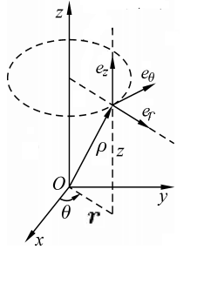
Víry
Potenciální vír
Tuhé těleso
(a)
(b)
Obr. 10.2 – Potenciální vír (a) a rotační (vířivé) proudění (b)

Slide 10
Rankinův vír

Slide 11
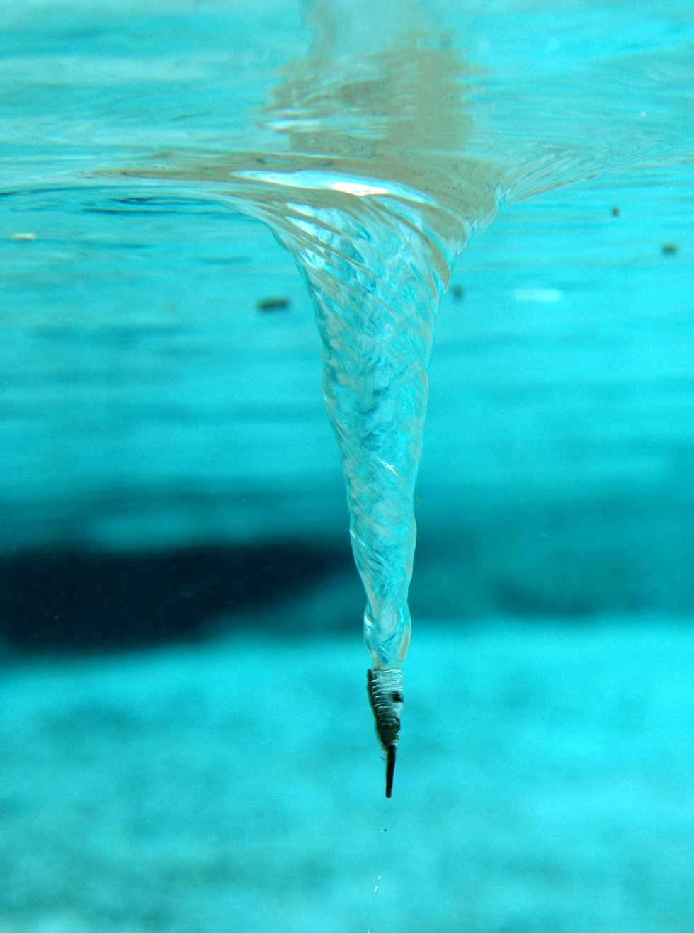
Výlevkový vír

Slide 12
Biotův-Savartův zákon
Indukovaná rychlost v okolí vírové čáry
Vírová čára
Indukovaná rychlost

Slide 13
Interakce vírů
Protahování (i nevazké proudění)
Spojování
Přemostění
Vliv vazkosti

Slide 14
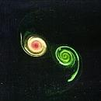
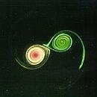
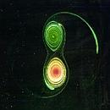
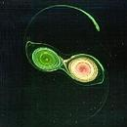
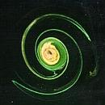
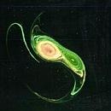
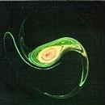
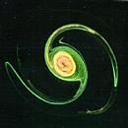
Spojování vírů

Slide 15
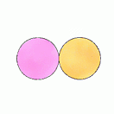
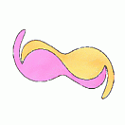
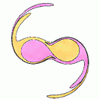
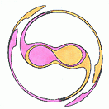
Spojování vírů
2D případ – paralelní víry
„dostatečně“ blízko sebe
stejný smysl rotace

Slide 16
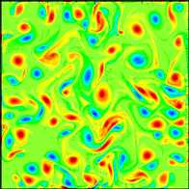
Spojování vírů

Slide 17
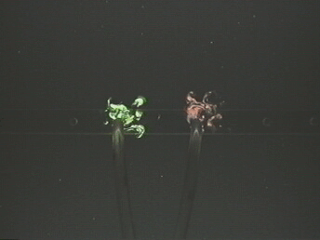
Spojování vírů

Slide 18
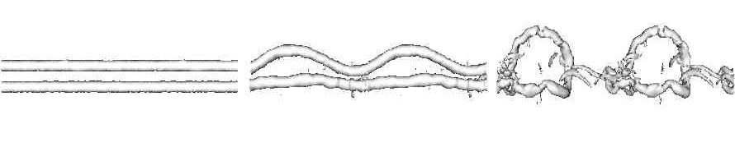
Přemostění

Slide 19
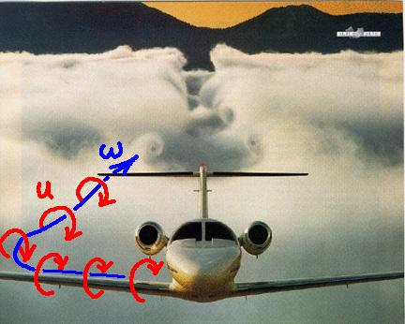
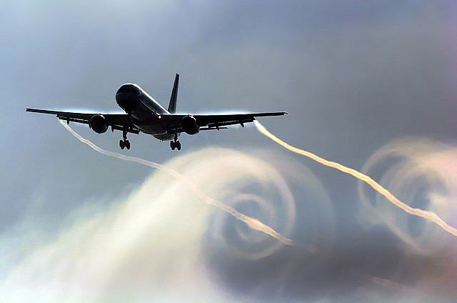
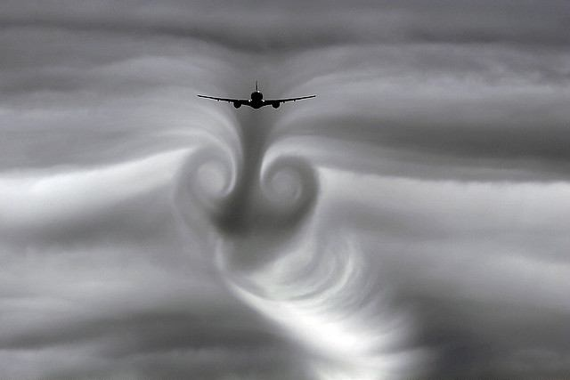
Vírová dvojice

Slide 20
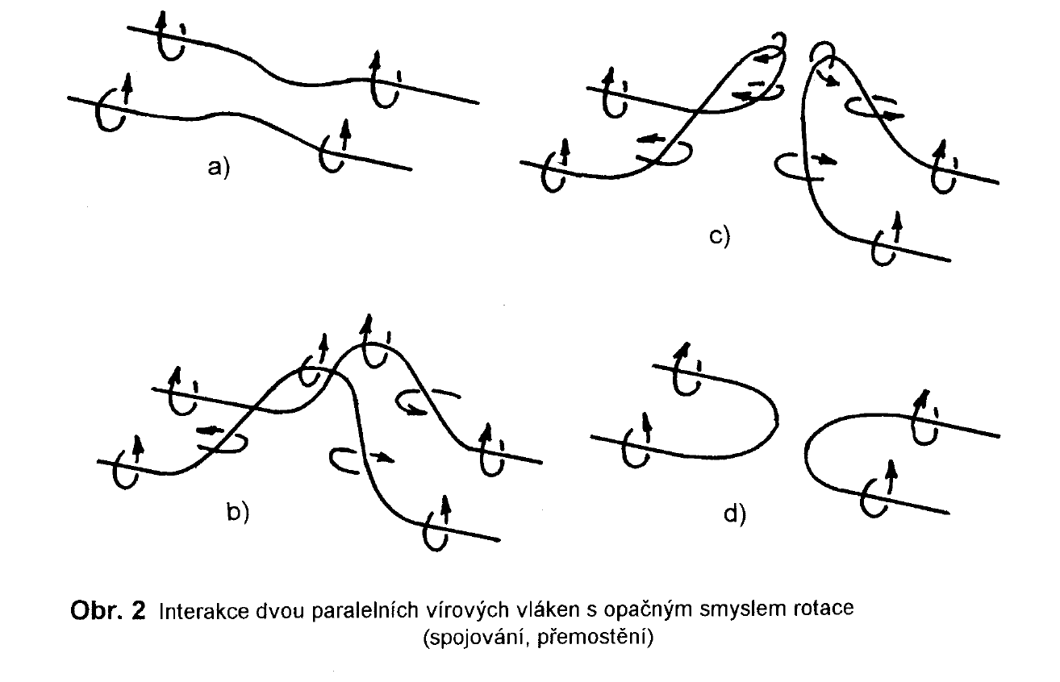
Přemostění (bridging)

Slide 21
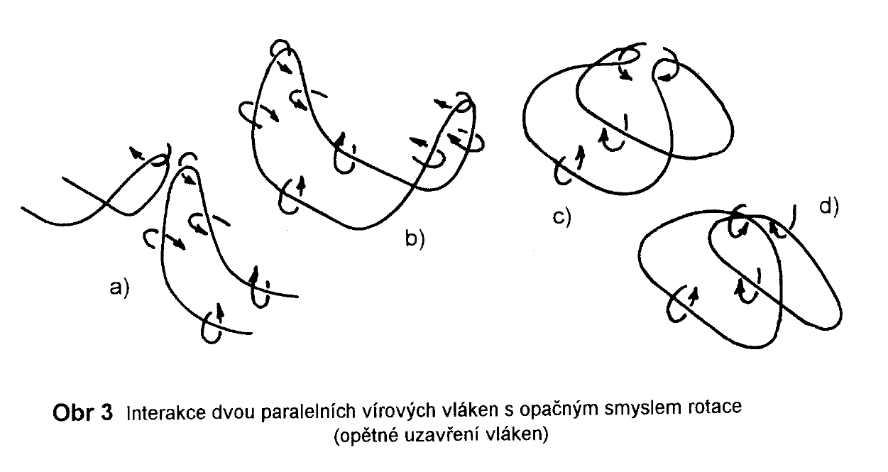
Přemostění (bridging)

Slide 22
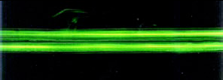
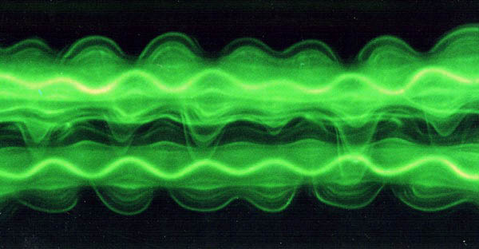
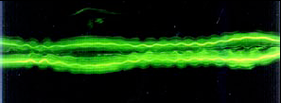
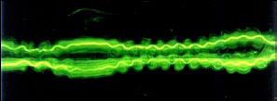
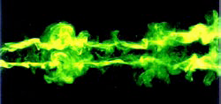
Vírová dvojice

Slide 23
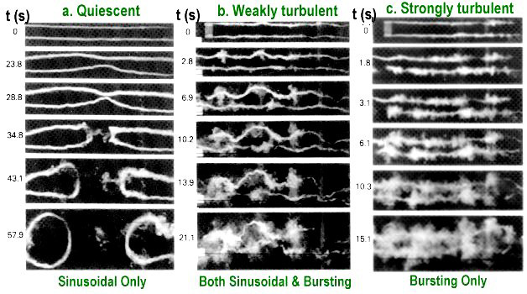
Vírová dvojice

Slide 24
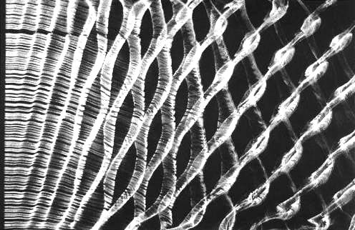
Paralelní víry – 3D interakce

Slide 25
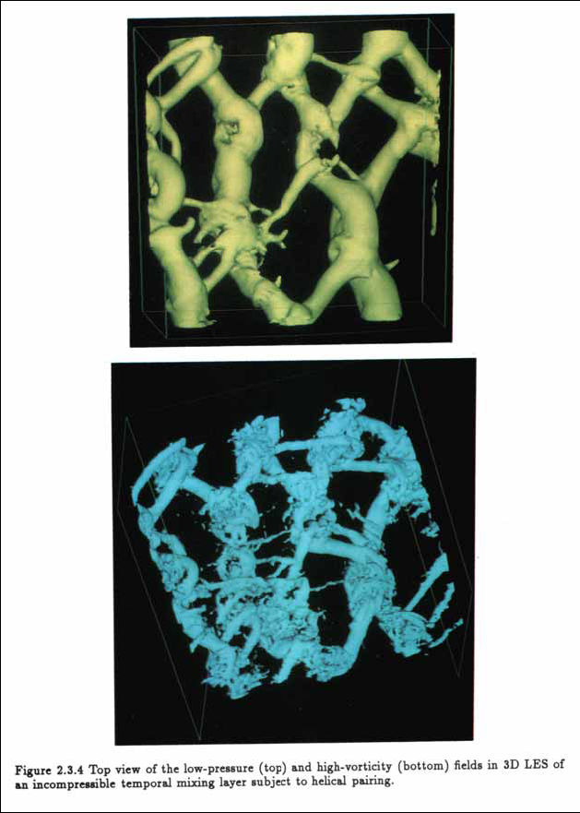
Interakce paralelních vírů

Slide 26
Protahování vírů
Helmholzova rice
disipace
produkce
Vírová čára
protahování
nevazké
naklápění

Slide 27
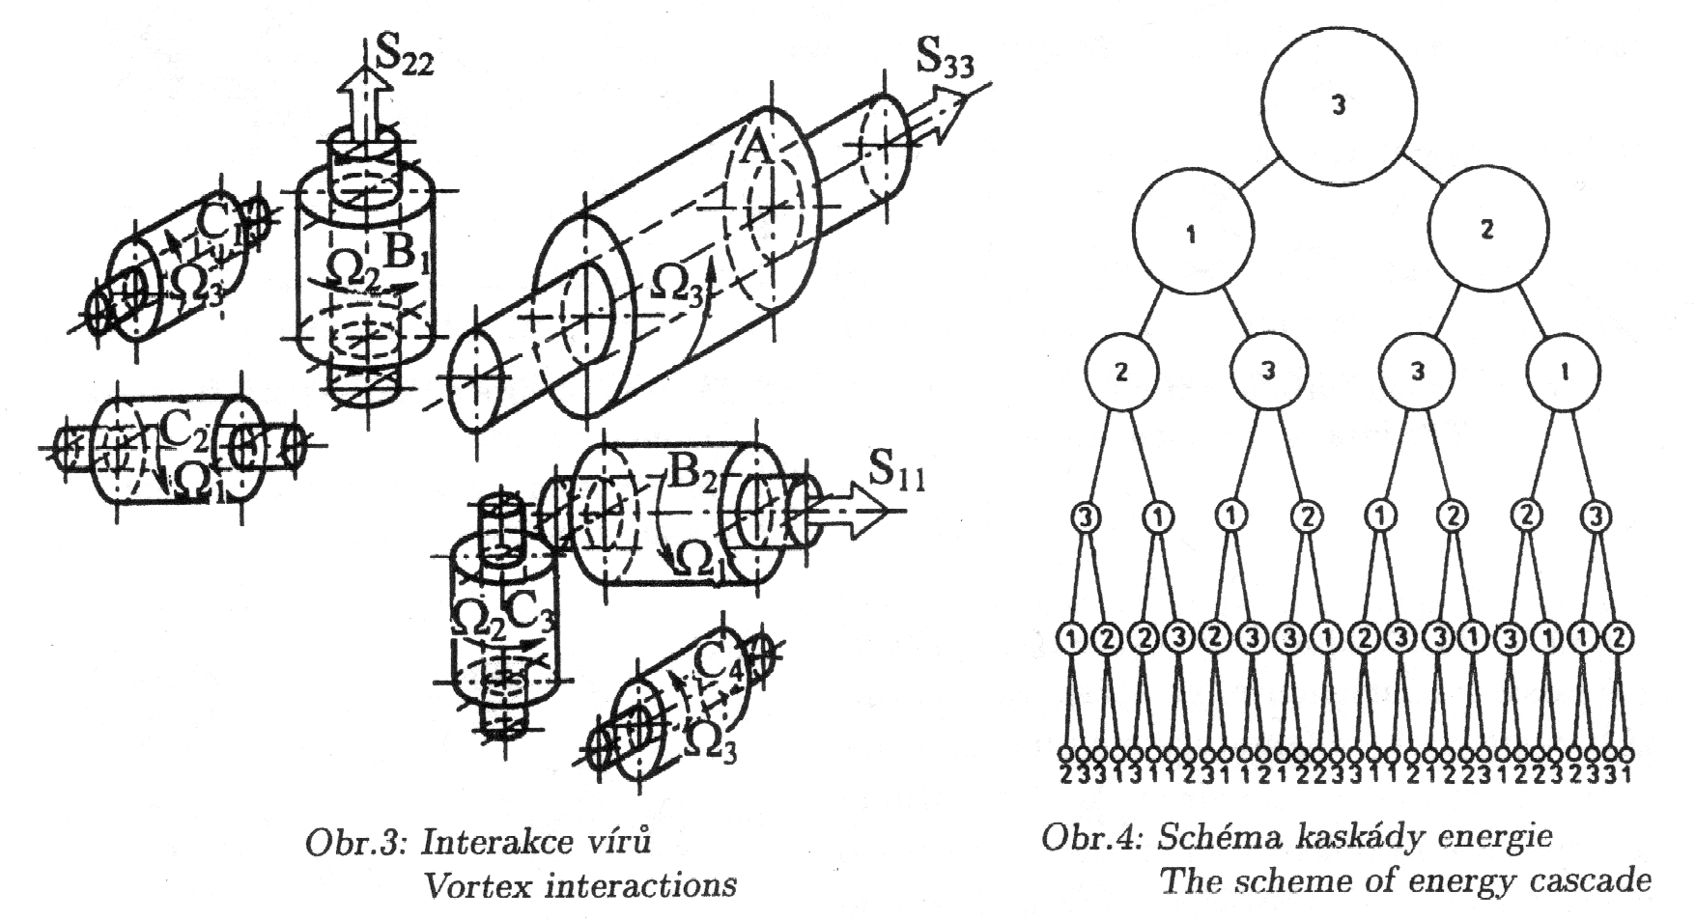
Protahování vírů

Slide 28
Vírové kroužky

Slide 29
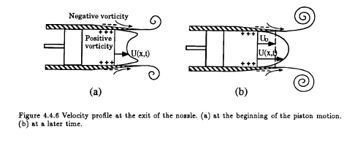
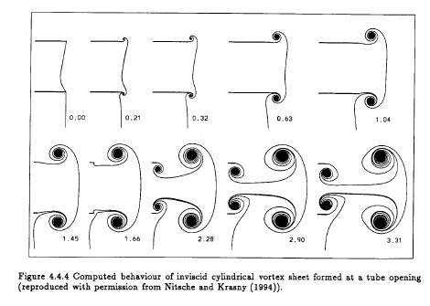
Vírový kroužek - generování

Slide 30
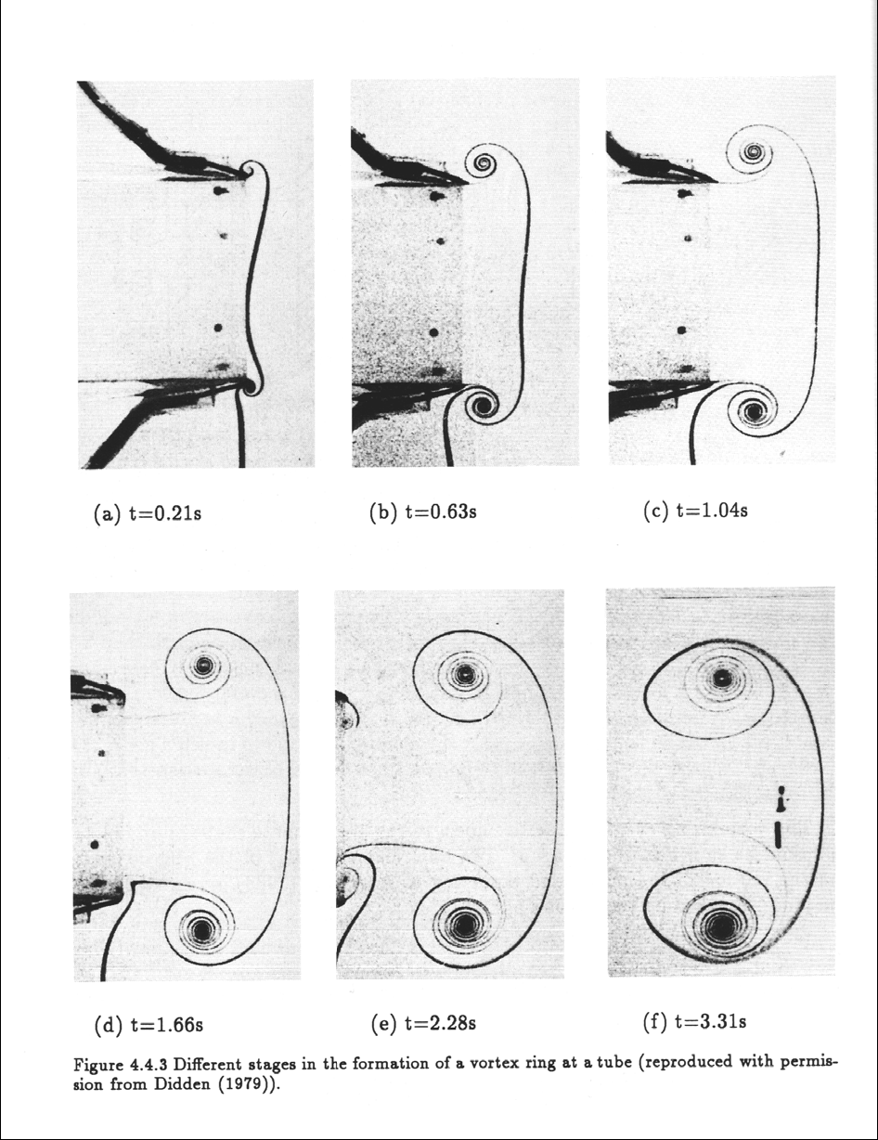
Vírový kroužek - generování

Slide 31
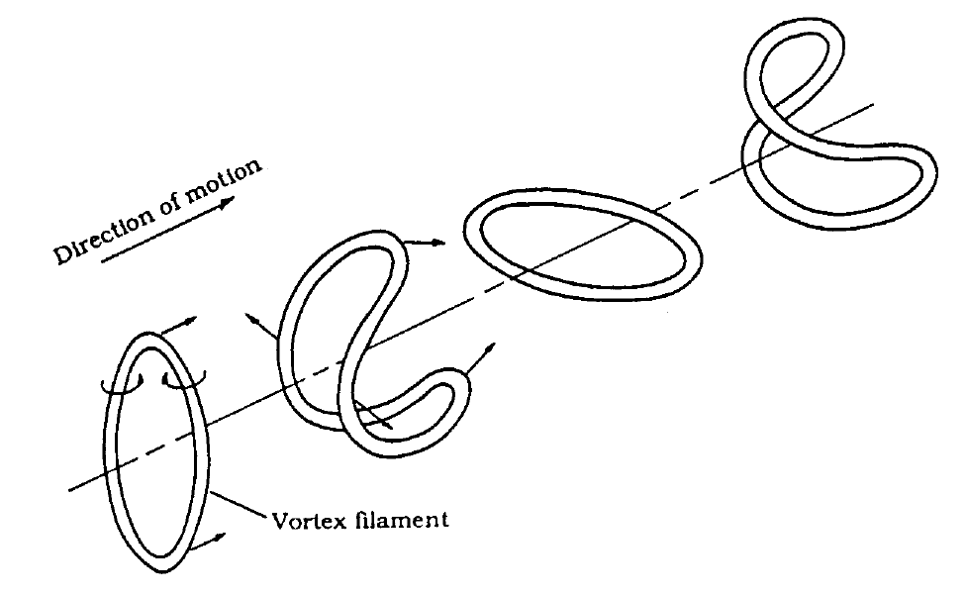
Vírový kroužek - nestabilita

Slide 32
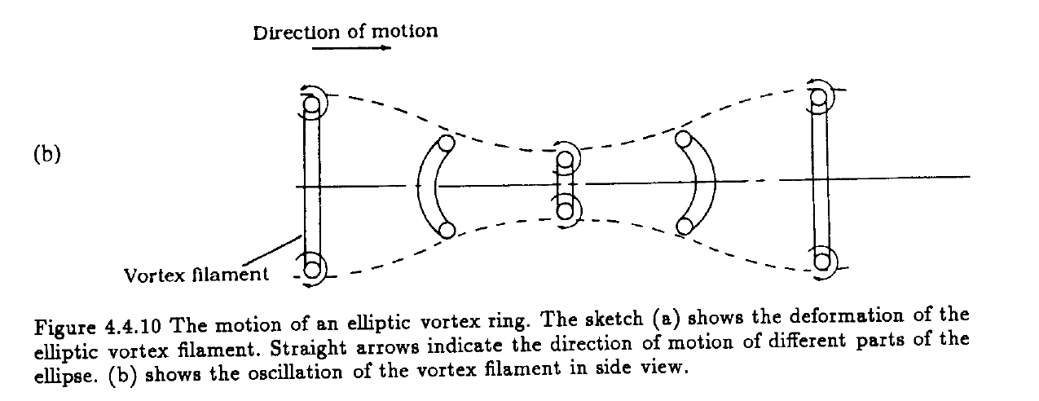
Vírový kroužek - nestabilita

Slide 33
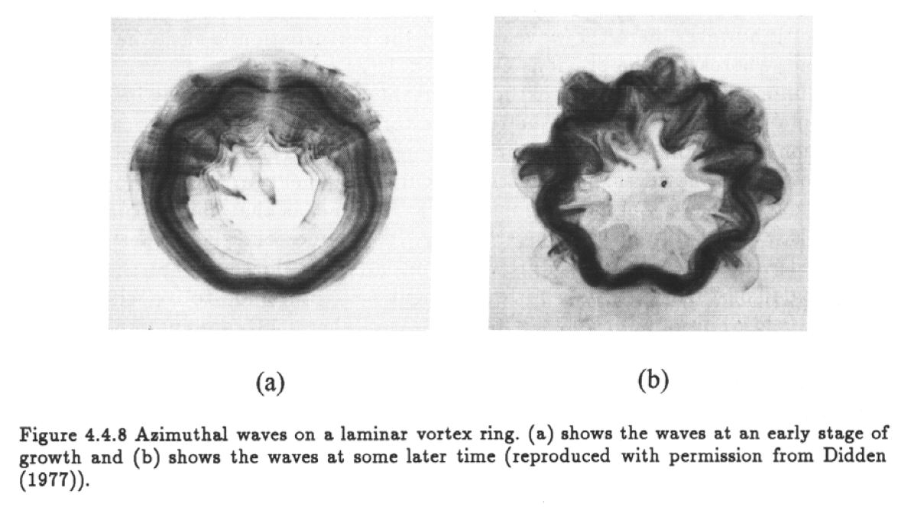
Vírový kroužek - nestabilita

Slide 34
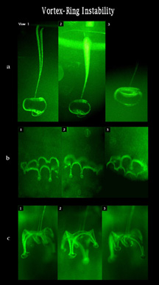
Nestabilita vírového kroužku

Slide 35
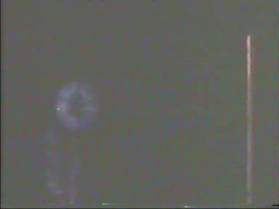
Vírový kroužek - nestabilita

Slide 36
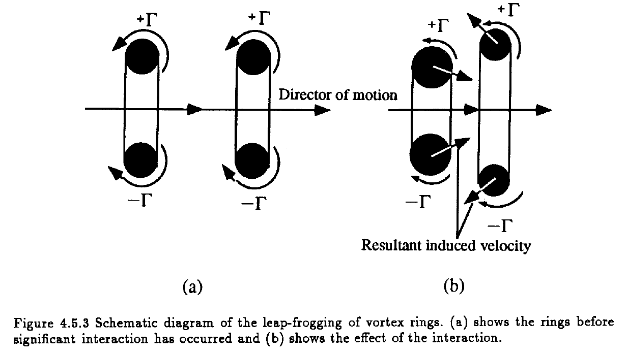
Interakce 2 kroužků – za sebou

Slide 37
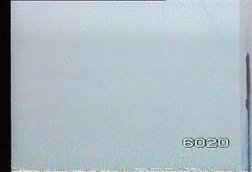
Interakce 2 kroužků – za sebou

Slide 38
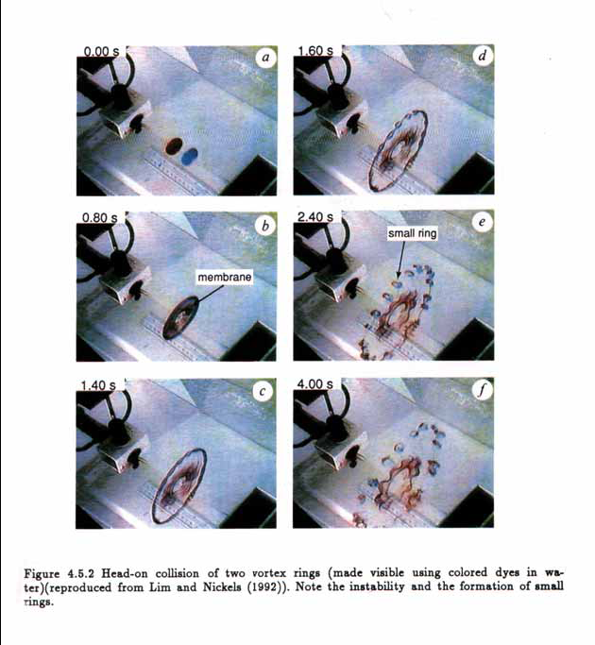
Interakce 2 kroužků – proti sobě

Slide 39
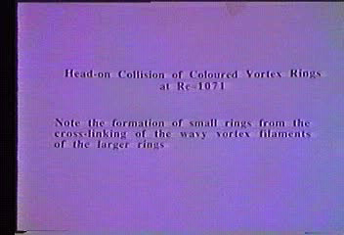
Interakce 2 kroužků – proti sobě

Slide 40
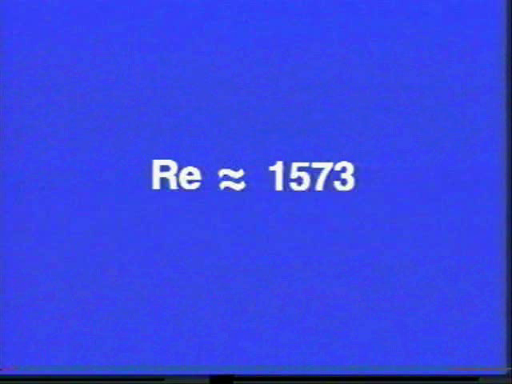
Interakce 2 kroužků – proti sobě
Vyšší Re

Slide 41
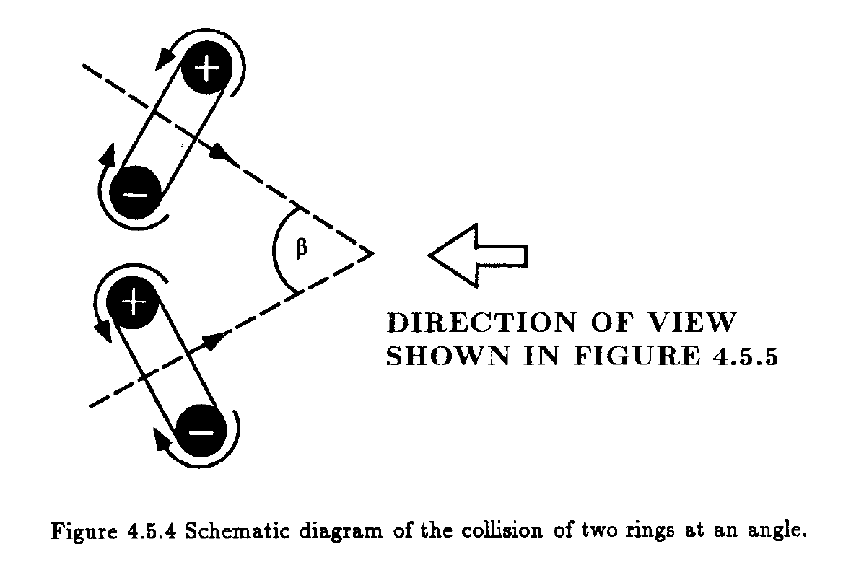
Interakce 2 kroužků - šikmo

Slide 42
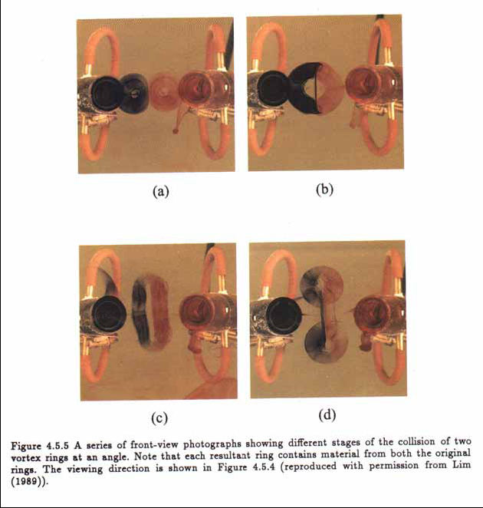
Interakce 2 kroužků - šikmo

Slide 43
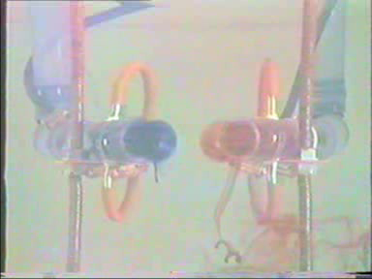
Interakce 2 kroužků - šikmo
Čelní pohled

Slide 44
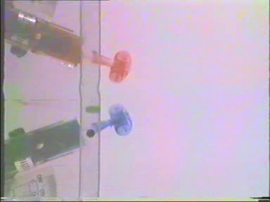
Interakce 2 kroužků - šikmo
Pohled zboku

Slide 45
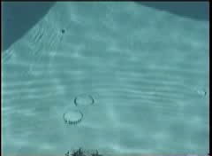
Kroužek – voda 1

Slide 46
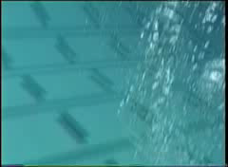
Kroužek – voda 2

Slide 47

Kroužek – voda (pomalu)

Slide 48

Interakce 2 kroužků – voda

Slide 49


Vírové kroužky - příroda
Sopka Etna 2000

Slide 50
Kelvin-helmholzova nestabilita

Slide 51

Kelvin-Helmholz

Slide 52

Kelvin-Helmholz (simulace)

Slide 53

Kelvin-Helmholz (experiment)

Slide 54


Kelvin-Helmholz (příroda)
Mount Shasta

Slide 55

Kelvin-Helmholz (simulace)
1
2

Slide 56

Kelvin-Helmholz (simulace) 1
3
4

Slide 57
Kelvin-Helmholz (simulace) 1
5
6

Slide 58
Osamělý vír

Slide 59

Tornádo

Slide 60

Tornádo

Slide 61
Sekundární víry

Slide 62

Mezilopatkový kanál

Slide 63


Zakřivený kanál
De = Re . sqrt(r/D)

Slide 64
Druhy sekundárních vírů
1. druhu: zakřivení povrchu (Deanovo číslo)
2. druhu: interakce MV v rohu – i pro přímý kanál!
Problémy s modelováním CFD, hlavně 2. druhu – neisotropní turbulence

